Slide 1
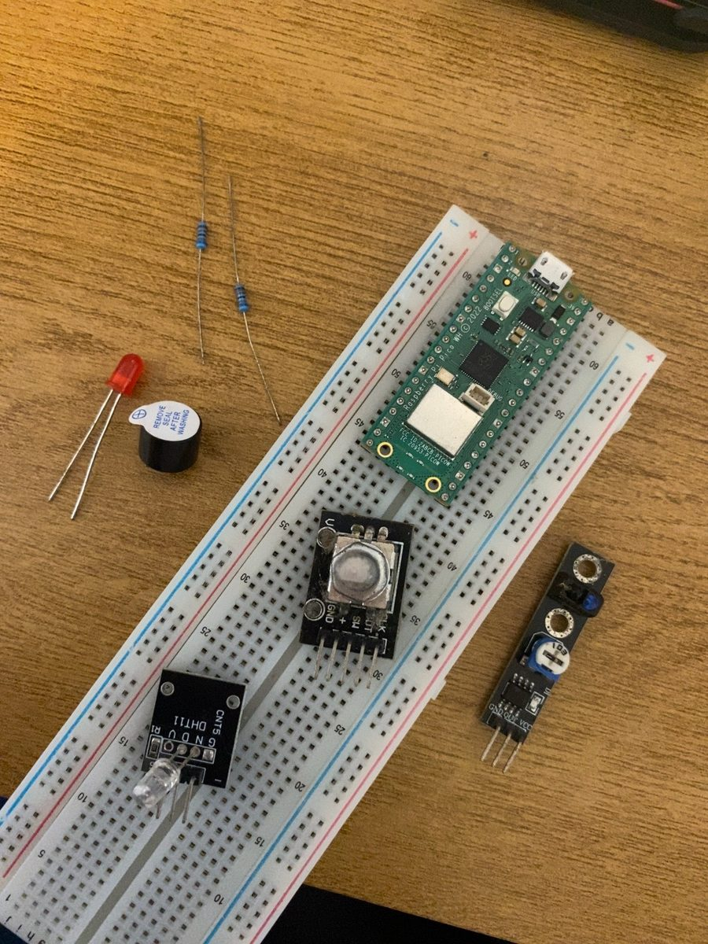
Classificador de Ambiente
SENAI SANTA CATARINA · PÓS-GRADUAÇÃO EM IA APLICADA
Sistema embarcado inteligente com TinyML no Raspberry Pi Pico W
Normal
Presença
Alerta
Crítico
Integrantes Rafaela Santana · Miriam · Sara Coutinho
Professor Rodrigo Kobashikawa Rosa
IA Embarcada e Modelos Compactos (489780) · Turma PG PGIA 2025/2 1
Notes:
Apresentar a equipe (Rafaela Santana, Miriam e Sara Coutinho) e a unidade curricular IA Embarcada e Modelos Compactos, com o professor Rodrigo Kobashikawa Rosa. Depois, apresentar o projeto: um sistema que lê temperatura, umidade e presença e classifica o ambiente em quatro estados dentro da própria placa, sem depender de nuvem. A foto mostra os componentes usados no início da montagem.

Slide 2




Por que monitorar o ambiente na borda?
01 · CONTEXTO
Dependência da nuvem
Custo e infraestrutura
Regras cegas ao contexto
Sem internet, a maioria dos sistemas para de alertar. Cada leitura percorre a rede antes de virar decisão.
Gateways, servidores e assinaturas encarecem a instalação em salas, laboratórios e almoxarifados.
Um limite fixo ignora se há pessoas expostas: 32 °C com alguém presente é mais grave que em uma sala vazia.
PERGUNTA NORTEADORA
É possível embarcar um modelo de Machine Learning em um microcontrolador de baixo custo para classificar, em tempo real e de forma autônoma, o estado de um ambiente?
Notes:
Contextualizar: temperatura e umidade afetam saúde, conforto e conservação de equipamentos. As soluções comuns dependem de nuvem, custam caro e usam limites fixos. Daí a pergunta do projeto.

Slide 3






Do sensor à decisão, dentro da placa
02 · OBJETIVO E ARQUITETURA
Sensores
Aquisição
Inferência
Ação
Nuvem
DHT11 + IR
Validação e janela de 10 leituras
Decision Tree em C++
LED + buzzer 2 kHz
Supabase + painel web
Ciclo de leitura e inferência a cada 2 s · envio para a nuvem a cada 10 s (opcional)
Quatro estados, por prioridade
Por que TinyML?
Crítico
Condição severa
Alerta
T ≥ 30 °C ou U ≥ 80 %
Latência de microssegundos
Funciona sem internet
Menos tráfego e menor custo
Dados processados no local
Presença
Pessoa detectada
Normal
Demais casos
Notes:
Objetivo: ler sensores, classificar e acionar respostas locais sem depender da nuvem. A inferência é a etapa central, destacada em escuro. Prioridade dos estados: crítico, alerta, presença, normal. A nuvem é opcional e serve para histórico e visualização.

Slide 4
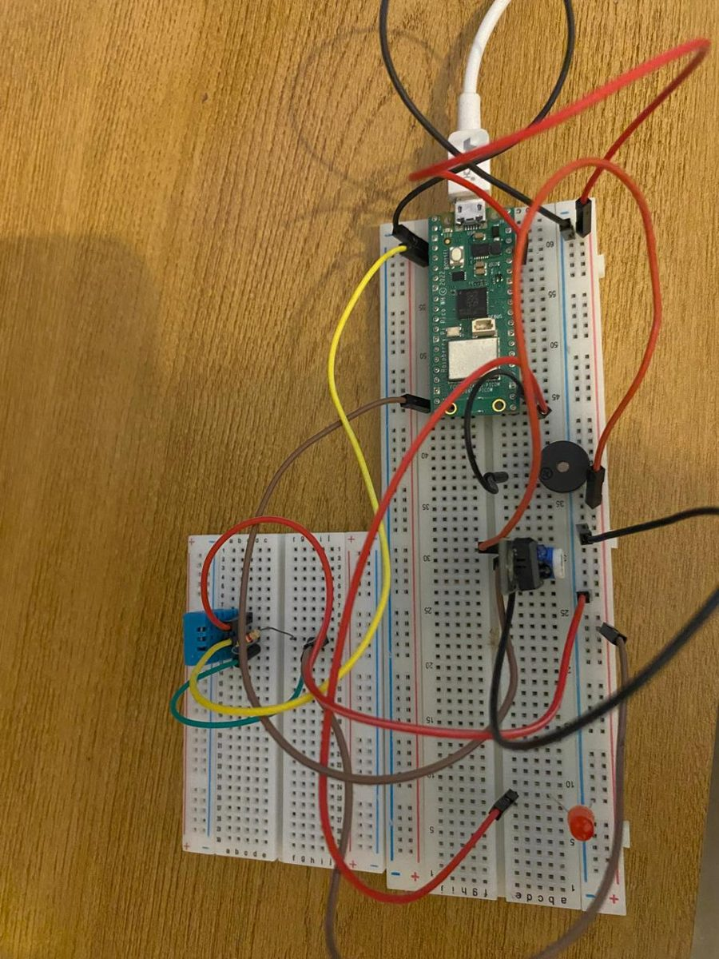





Montagem e pinagem final
03 · HARDWARE
DHT11 · DATA
GP2
Temperatura e umidade
Sensor IR · OUT
GP14
Presença (ativo em nível baixo)
LED externo
GP16
Indicação visual
Buzzer passivo
GP17
Alarme sonoro de 2 kHz
3,3 V e GND comum entre todos os módulos. Um joystick testado no início saiu da montagem: menos fios, menos pontos de falha.
Notes:
Montagem final com quatro componentes além do Pico W. A numeração é de GPIO, não do pino físico. O sensor IR é ativo em nível baixo: IR=0 significa presença. O joystick foi removido porque não contribuía para a classificação.

Slide 5
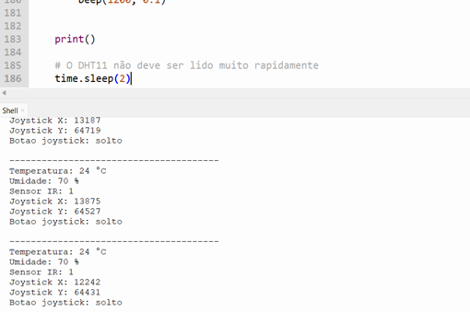

Cada sensor validado antes da IA
04 · TESTES INICIAIS · HARDWARE
DHT11
Após ajustar o sinal para o GP2, passou a retornar temperatura e umidade de forma estável.
Sensor IR
Descoberto que é ativo em nível baixo: IR=0 indica presença e IR=1 indica ausência. A inversão foi levada ao firmware.
LED e buzzer
Acionados manualmente antes de integrar a lógica de classificação.
Hardware validado antes do treinamento
MicroPython no Thonny: leituras do DHT11, do IR e do joystick a cada 2 s
Notes:
Antes de qualquer IA, cada componente foi testado isoladamente em MicroPython. Isso evitou confundir erro de hardware com erro do modelo. Dois aprendizados: o DHT11 precisou mudar para o GP2 e o IR é ativo em nível baixo.

Slide 6
235 medições reais com o próprio protótipo
05 · COLETA DE DADOS
235
79
23
156
medições válidas
combinações únicas
medições com presença
repetições removidas
Entradas do modelo
Rotulagem por prioridade (a primeira regra satisfeita vence)
temperatura_c
0 a 50 °C
Crítico
T ≥ 35 °C ou U ≥ 90 %, ou presença com T ≥ 32 °C ou U ≥ 85 %
umidade_pct
0 a 100 %
Alerta
T ≥ 30 °C ou U ≥ 80 %
presenca
1 = detectada · 0 = ausente
Presença
Presença detectada, sem condição anterior
Conversão do IR: IR=0 → presença=1 · IR=1 → presença=0
Normal
Demais leituras válidas
Notes:
A coleta real teve 235 medições, mas só 79 combinações diferentes: 156 eram repetidas. Os rótulos vêm de uma política de prioridade definida pela equipe. A presença reduz os limites de criticidade. Deixar claro que as classes são derivadas das regras.

Slide 7



A primeira versão revelou os problemas
06 · TESTES INICIAIS · MODELO
F1 macro de apenas 0,73
Árvore com 17 nós; Random Forest e MLP também ficaram abaixo de 0,76.
Só 5 exemplos da classe presença
A validação teve de usar 2 folds; o teste tinha 20 amostras e apenas 1 de presença.
Nenhuma leitura com T ≥ 35 °C
Uma árvore não aprende um limiar que nunca viu: divergia das regras em 23 % da grade de entradas.
100 % no teste não provava nada
Com 20 amostras únicas, o acerto total era estatisticamente frágil.
Notes:
Os testes iniciais usaram só a coleta real. O resultado foi fraco (F1 0,73), e os testes mostraram por quê: quase nenhum exemplo de presença e nenhuma temperatura acima de 35 °C. O 100 % no teste era enganoso, porque só havia 20 amostras. Esse diagnóstico guiou a versão final.

Slide 8

Do teste inicial à versão final
07 · EVOLUÇÃO
VERSÃO INICIAL
VERSÃO FINAL
F1 MACRO DA ÁRVORE
Registros no dataset
235
1.000
0,73 → 0,99
Combinações únicas
79
844
Exemplos por classe
5 a 135
250 cada
validação cruzada, antes e depois da expansão do dataset
Validação cruzada
2 folds
5 folds
O que mudou
Amostras de teste
20
127
Dados sintéticos concentrados perto dos limiares, identificados pela coluna origem; split 70/15/15 e conjunto extra de generalização.
Árvore de decisão
17 nós
25 nós
Notes:
A partir do diagnóstico, o dataset foi expandido para 1.000 registros, 250 por classe, com exemplos sintéticos perto dos limiares onde o modelo errava. Os dados sintéticos ficam identificados. A avaliação ficou mais robusta: 5 folds e 127 amostras de teste. Resultado: F1 de 0,73 para 0,99.

Slide 9



Cinco modelos comparados, um escolhido
08 · ESCOLHA DO MODELO
MODELO SELECIONADO
Decision Tree
25 nós · profundidade 4 · ≤ 4 comparações
47× menos memória
Empata com a Random Forest no teste (0,993) com 400 B contra 18.944 B.
Interpretável
Cada decisão é uma sequência de comparações legíveis.
Sem normalização
Usa as unidades físicas direto, sem pré-processamento na placa.
Notes:
Comparamos baseline, regressão logística, árvore, Random Forest e MLP com validação cruzada estratificada de 5 folds. A logística perde porque as fronteiras são alinhadas aos eixos e mudam com a presença. A árvore foi escolhida por empatar com a Random Forest usando 47 vezes menos memória, ser interpretável e dispensar normalização.

Slide 10

Teste reservado com 127 combinações inéditas
09 · RESULTADOS
99,2 %
99,3 %
Matriz de confusão
linhas: classe real · colunas: classe prevista
accuracy
F1 macro
 | Alerta | Crítico | Normal | Presença
Alerta | 36 | 0 | 0 | 0
Crítico | 1 | 33 | 0 | 0
Normal | 0 | 0 | 20 | 0
Presença | 0 | 0 | 0 | 37
97,1 %
98,2 %
recall da classe crítica
concordância com as regras em 20.000 entradas
Único erro: 1 caso crítico previsto como alerta, que ainda aciona LED e buzzer.
Notes:
No teste reservado, 127 combinações nunca vistas no treino: 99,2 % de acerto e F1 macro de 99,3 %. O recall da classe crítica, o erro mais caro, ficou em 97,1 %. O único erro foi um crítico classificado como alerta, que mesmo assim dispara os atuadores. Em 20 mil entradas aleatórias, a árvore concorda com as regras em 98,2 % dos casos.

Slide 11




Do scikit-learn ao firmware, sem bibliotecas de ML
10 · EXPORTAÇÃO PARA C++
scikit-learn
model_data.h
main.cpp
UF2
Árvore treinada
if/else gerado
Leitura + inferência
Firmware gravável
models/model_data.h (trecho gerado automaticamente)
13.224
0
if (x[2] <= 0.5) { // sem presença
if (x[0] <= 29.95) { // temperatura
if (x[1] <= 79.90) return NORMAL;
else if (x[1] <= 89.5) return ALERTA;
else return CRITICO;
} ...
} else { ... } // com presença
casos Python × C++
divergências
302 kB
69 kB
flash · 14 % de 2 MB
RAM · 26 % de 264 kB
Flash e RAM medidos no firmware completo, com core Arduino, Wi-Fi e drivers. O modelo em si ocupa poucas centenas de bytes.
Notes:
A árvore é convertida automaticamente em uma função C++ com if/else aninhados, sem TensorFlow Lite. Para garantir equivalência, compilamos o C++ e comparamos com o scikit-learn em 13.224 entradas, inclusive nos limiares: zero divergências. O firmware completo usa 14 % da flash e 26 % da RAM.

Slide 12


Por que não quantização? Por que não só if/else?
11 · DECISÕES TÉCNICAS
Quantização (INT8)
If/else escrito à mão
Serve para redes neurais: comprime pesos.
A árvore não tem pesos, só 12 comparações.
O modelo ocupa centenas de bytes em 264 kB.
Arredondar 29,95 °C mudaria a decisão.
A MLP exigiria TFLite Micro, mais pesado.
O modelo já é if/else, gerado a partir dos dados.
Os limiares foram aprendidos, não digitados.
Regras manuais são o fallback fora do domínio.
Com rótulos reais não há regra conhecida: basta retreinar.
A previsão de +60 s é uma regressão, não um if.
Sem pesos, não há o que quantizar.
O ML gera o if/else; as regras dão segurança.
Notes:
Quantização: técnica para redes neurais. Nosso modelo não tem pesos; quantizar não economiza nada relevante e poderia deslocar limiares. If/else: o modelo já é if/else, mas com limiares aprendidos dos dados. As regras manuais existem e protegem o sistema fora do domínio. O valor do ML é o pipeline: com rótulos reais, basta retreinar.

Slide 13
Antecipar o alerta e não confiar no modelo às cegas
12 · PREVISÃO E ROBUSTEZ
Proteção fora do domínio de treino
Nova leitura
T entre 20 e 39,8 °C
e U entre 40 e 98 %?
sim
não
Árvore de decisão
Regras determinísticas
Regressão linear embarcada: 10 coeficientes sobre a janela das últimas 10 leituras. Se a temperatura prevista mudar a classe para pior, a placa sinaliza alerta_futuro.
Leitura inválida (NaN ou fora dos limites físicos): inferência suspensa e atuadores desligados.
Notes:
Além de classificar, a placa prevê a temperatura em 60 segundos com erro médio de cerca de 1 °C, melhor que repetir a leitura atual ou extrapolar a tendência. Atenção: a regressão foi treinada com janelas sintéticas. Robustez: fora da faixa de treino, a árvore não é usada, porque não sabe extrapolar; quem decide são as regras.

Slide 14
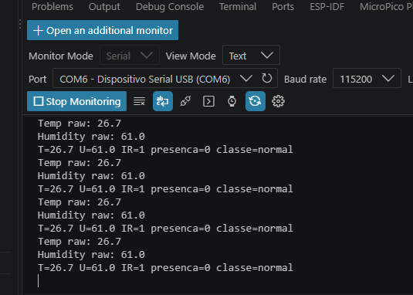
Firmware gravado e rodando no Pico W
13 · GRAVAÇÃO E EXECUÇÃO
1
BOOTSEL
Segurar o botão ao conectar: a placa vira o drive RPI-RP2
2
UF2
Copiar tinyml_tree.uf2 para o drive
3
Reinício
O Pico inicia o firmware C++ automaticamente
4
Serial
Monitor a 115200 baud mostra a classe prevista
Saída real: T=26,7 °C · U=61 % · classe=normal
Notes:
A gravação é simples: BOOTSEL, copiar o UF2 e a placa reinicia com o novo firmware. O print é da primeira execução real: a placa lendo 26,7 °C e 61 % e classificando como normal. Hoje a saída é em JSON, com médias, tendência e previsão.

Slide 15
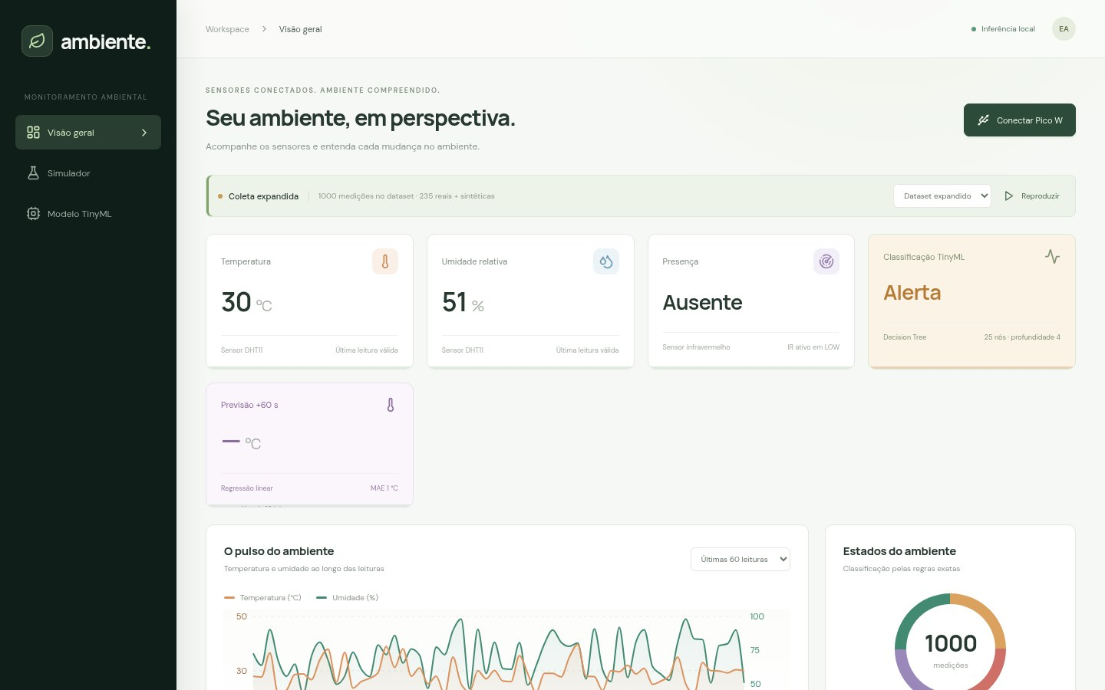




Do Pico W ao navegador, com segurança
14 · NUVEM E PAINEL
Pico W
POST HTTPS a cada 10 s com token
Edge Function
Valida o token e o conteúdo da leitura
PostgreSQL
Restrições CHECK + Row Level Security
Painel React
Vercel · USB, nuvem e simulador
classificador-de-ambiente.vercel.app
Notes:
A placa envia a leitura por HTTPS para uma Edge Function do Supabase. A função confere o token do dispositivo e valida os valores antes de gravar. O banco tem regras de segurança (RLS) e a chave de administrador nunca fica na placa nem no site. O painel React, publicado na Vercel, lê pela USB ou pela nuvem e tem um simulador.

Slide 16
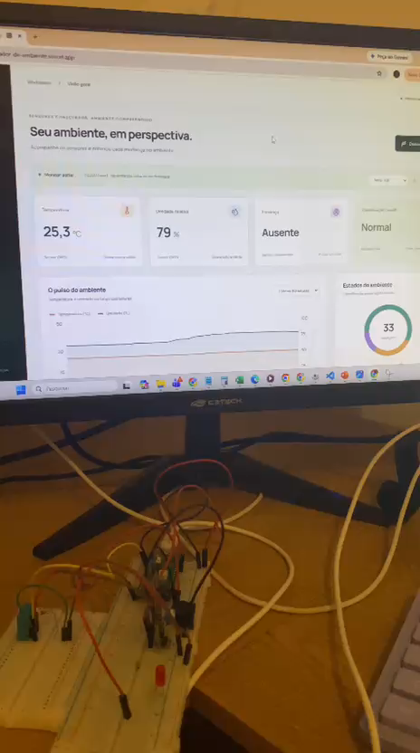



Funcionando de ponta a ponta
15 · DEMONSTRAÇÃO
A placa lê os sensores
DHT11 e IR na protoboard, ciclo de 2 s
Classifica sem computador
A árvore roda no RP2040 e aciona o LED
Envia por Wi-Fi
Leitura autenticada gravada no Supabase
Acesse o painel ao vivo
O painel atualiza
O mesmo dado aparece no site em segundos
O notebook só exibe o site: todo o processamento acontece na placa.
Notes:
Vídeo de 10 segundos: o protótipo na bancada e o painel publicado mostrando as leituras chegando. O QR code abre o painel ao vivo, para quem quiser acompanhar no celular.

Slide 17



Resultados, limitações e próximos passos
16 · CONCLUSÃO
O que alcançamos
Limitações
Próximos passos
Pipeline TinyML completo, do sensor ao firmware
F1 macro de 99,3 % com 25 nós
Previsão de +60 s e fallback seguro
Nuvem segura e painel publicado
Rótulos derivados das regras
76 % do dataset é sintético
Sem sessões ou horários na coleta real
DHT11 com ±2 °C e ±5 % UR
Coletar sessões reais com rótulos observados
Sensor mais preciso (SHT31) e histerese
Medir latência e consumo na placa
Guardar leituras offline e notificar alertas
Resultado: um pipeline TinyML completo, do sensor físico ao firmware executando no microcontrolador.
Notes:
Fechar com transparência: o sistema funciona de ponta a ponta e o modelo é preciso, mas aprende uma política definida por nós, com boa parte dos dados sintética. O próximo passo natural é a validação em campo com rótulos observados.

Slide 18

Inteligência que cabe na placa
AGRADECEMOS A ATENÇÃO
Perguntas?
Código e documentação
github.com/rafaelasantana-ia/classificador-de-ambiente
Painel ao vivo
classificador-de-ambiente.vercel.app
Rafaela Santana · Miriam Aguiar · Sara Coutinho
Prof. Rodrigo Kobashikawa Rosa · SENAI Santa Catarina
Notes:
Agradecer e abrir para perguntas. O QR code leva ao repositório com o código, os dados e a documentação completa.

